Slide 1
PROYECTO WEB
David Flores

Slide 2




PREPARANDO ENTORNO
Instalar los siguientes programas para preparar el entorno de progrmaacion web
XAMPP
VISUAL STUDIO CODE
COMPOSER
GIT BASH
GITBASH

Slide 3
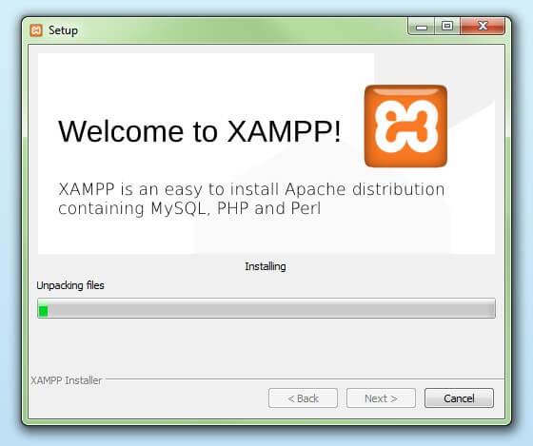
Instalar Xampp

Slide 4
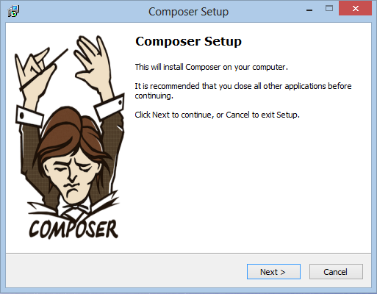
Instalar Composer

Slide 5
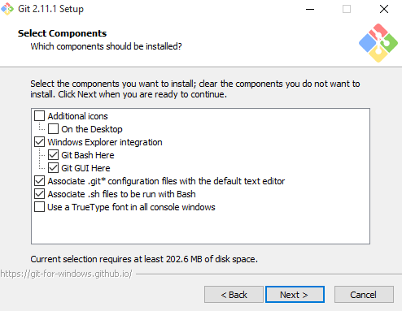
Instalar Gitbash

Slide 6
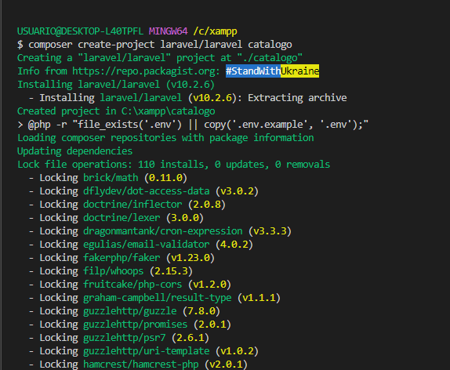
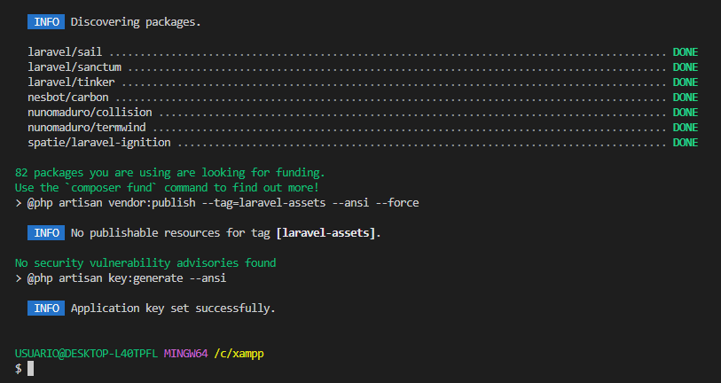
Creando Proyecto Laravel
composer create-project laravel/laravel catalogo

Slide 7
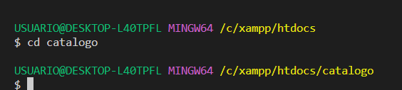
Ingresar a la carpeta del proyecto

Slide 8
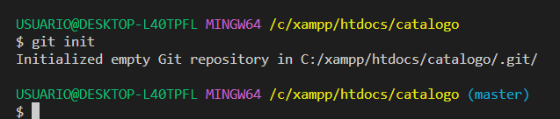
Iniciando git con la rama master

Slide 9
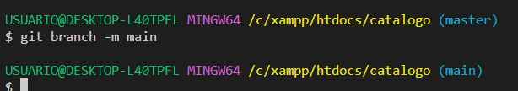
Cambiando a rama main

Slide 10
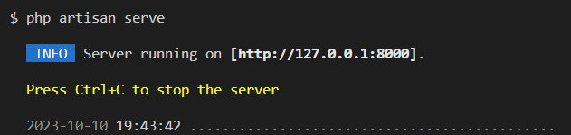
Correr proyecto

Slide 11
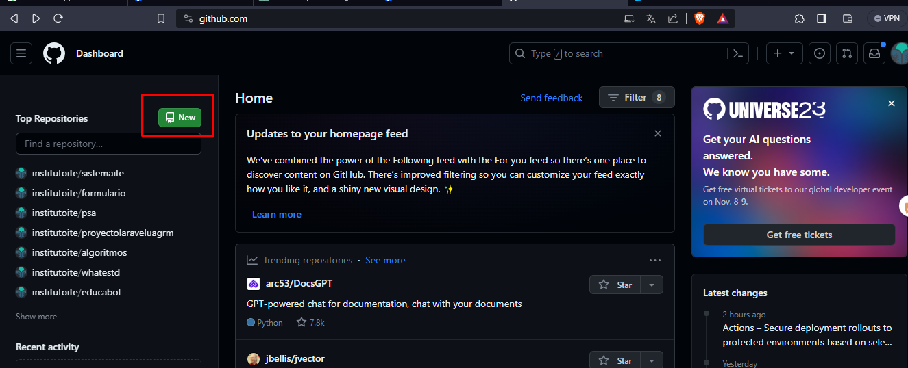
Crear un respositorio en Github

Slide 12
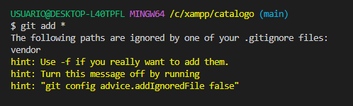
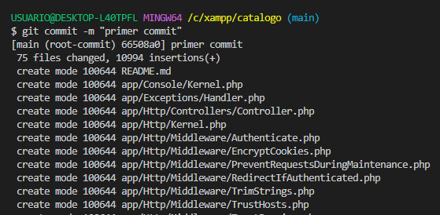
Seguir estos pasos

Slide 13
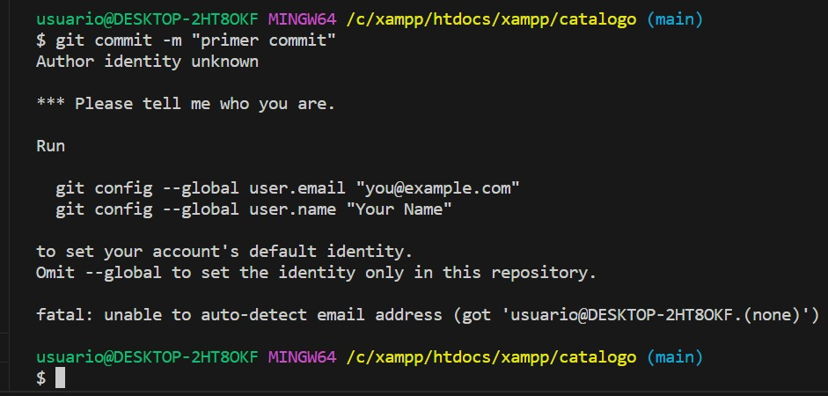
Iniciar sesión en git local

Slide 14

Primer push

Slide 15
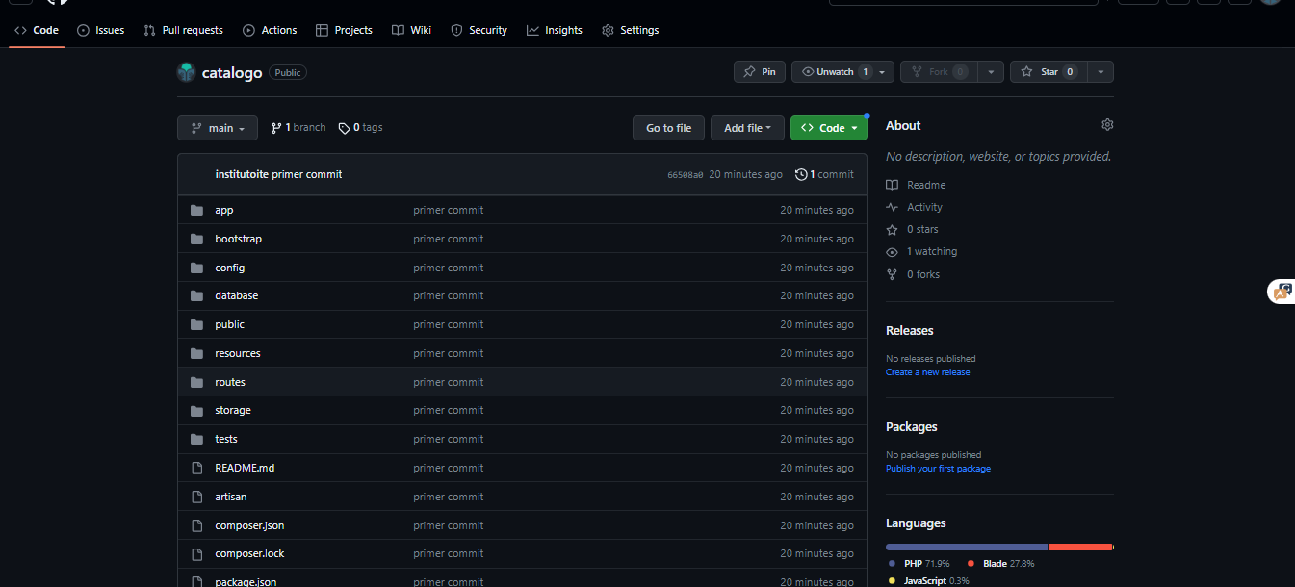
Verificando el repositorio

Slide 16
consultas
SELECT nombre, stock FROM producto WHERE stock<20;
SELECT nombre,stock FROM producto WHERE nombre LIKE 'L%';

Slide 17

Crean un modelo
Migración
Modelo
Controlador
RequestUpdate
RequestStore
Factory
Seeder

Slide 18
Que es Ajax?

Slide 19
Que es una vista?

Slide 20
Que es un Controlador?

Slide 21
Que es un Modelo?

Slide 22
Que es VSCODE?

Slide 23
Que es Git?

Slide 24
Que es composer?

Slide 25

Que es laravel

Slide 26

Que es Jquery

Slide 27
Que es Xampp

